Slide 1
Традиционные и инновационные формы проведения уроков по астрономии
Подготовила: Абдрахманова Е.И., учитель МОУ СШ №124 Красноармейского района г. Волгограда, магистрант ВГСПУ

Slide 2
Традиционный урок
решает общеобразовательную задачу - вооружить учеников знаниями и строится в основном на объяснительно-иллюстративном методе

Slide 3
Традиционные формы проведения уроков
Урок изучения нового материала
Урок закрепления изученного
Урок применения знаний и умений
Урок обобщения и систематизации знаний
Урок проверки и коррекции знаний и умений
Комбинированный урок

Slide 4
Положительные и отрицательные стороны традиционной формы обучения.
Положительные стороны | Отрицательные стороны
Систематичность обучения | Шаблонное построение, однообразие
Упорядоченная, логически правильная подача учебного материала | Нерациональное распределение времени урока. На уроке обеспечивается лишь первоначальная ориентировка в материале, а достижение высоких уровней предполагается за счет домашних заданий
Организационная четкость | Отсутствие самостоятельности
Постоянное эмоциональное воздействие личности педагога | Слабая речевая деятельность учащихся, пассивное поведение в целом
Оптимальные затраты ресурсов при массовом обучении | Слабая обратная связь. Усредненный подход. Отсутствие индивидуального обучения

Slide 5
Инновационный урок
занятие, имеющее нестандартную, нетрадиционную, гибкую, вариативную структуру и ориентированное на повышение интереса учащихся к обучению посредством новой формы организации их учебной деятельности

Slide 6
Традиционные и нетрадиционные формы урока (автор Г.К. Селевко)
Элементы | Традиционный урок | Нетрадиционный урок
Цели | Формирование знаний, умений и навыков, воспитание личности с заданными свойствами | Развитие личности учащихся
Содержание учебного материала | Соответствует содержанию учебного предмета, информация носит преимущественно фактологический характер | Выходит за рамки содержания одного предмета (интеграция знаний), соответствие материала критериям проблемности, альтернативности, критичности

Slide 7
Методы и формы учебной деятельности школьников | Преимущественно репродуктивный характер учебной деятельности: сообщение готовых знаний, обучение по образцу, индуктивная логика от части к целому, механическое запоминание, вербальное изложение, репродуцированное воспроизведение | Формы урока: урок – учебная игра, учебная дискуссия, исследование
Методы и формы работы учителя | Учитель определяет цели урока, планирует деятельность учащихся, осуществляет итоговый анализ и оценивание деятельности школьников | Игровая (моделирующая), оценочно- дискуссионная, рефлексивная деятельность: “метод прямого доступа”, проблемно-поисковый метод, метод стимулирования интереса и мотивации учебной деятельности учащегося
Деятельность учителя по процессу управления усвоением материала | Инициатива у учителя, управление и контроль в его руках | Совместная работа учителя и учащегося в областях целепологания, планирования, анализа (рефлексии) и оценивания результатов учебной деятельности

Slide 8
Соотношение традиционных и нетрадиционных форм уроков
Элементы | Традиционный урок | Нетрадиционный урок
Цели | Достоинства: формирование знаний, умений и навыков | Достоинства: развитие творческого потенциала личности учащихся
Содержание учебного материала | Достоинства: наибольший объем информации, систематичность | Достоинства: более глубокое изучение учебного материала. Недостатки: меньший объем изучаемого материала
Процессуальная часть | Достоинства: четкая структура урока. Недостатки: шаблонность, однообразие | Достоинства: внутренние источники мотивации, опора на самоуправляющие механизмы личности. Недостатки: большие затраты времени

Slide 9
Организация учебного процесса | Недостатки: низкий уровень самостоятельности, пассивная познавательная позиция, отсутствие возможностей критического мышления | Достоинства: разнообразие форм деятельности, высокий уровень самостоятельности, возможность для формирования критического мышления
Методы и формы учебной деятельности школьников | Недостатки: вербальные методы обучения, преобладание монолога учителя | Достоинства: приоритет стимулирующей деятельности учителя
Методы и формы работы учителя | Достоинства: контроль со стороны учителя за содержанием, ходом урока, его временными рамками | Недостатки: меньшие возможности для контроля со стороны учителя

Slide 10
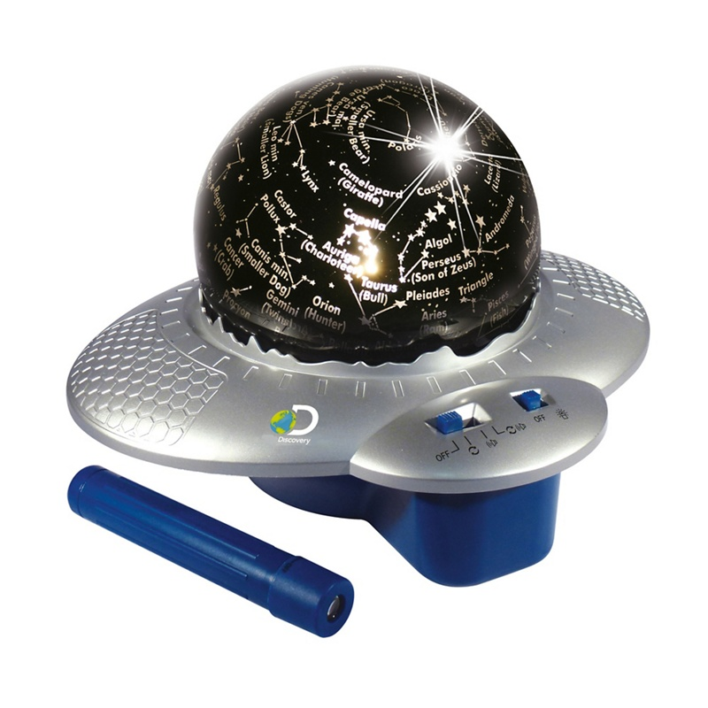
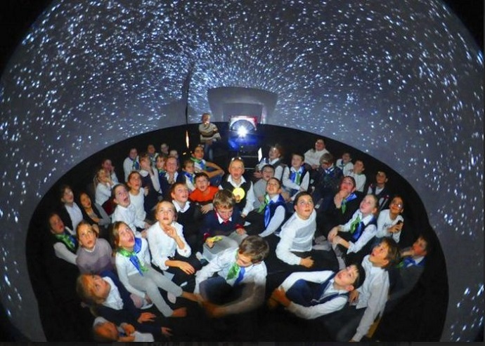
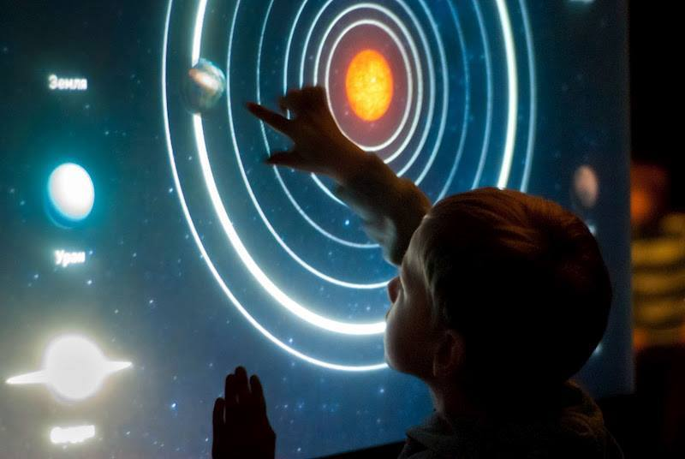
Инновационные формы проведения уроков по астрономии
Урок – электронный планетарий

Slide 11
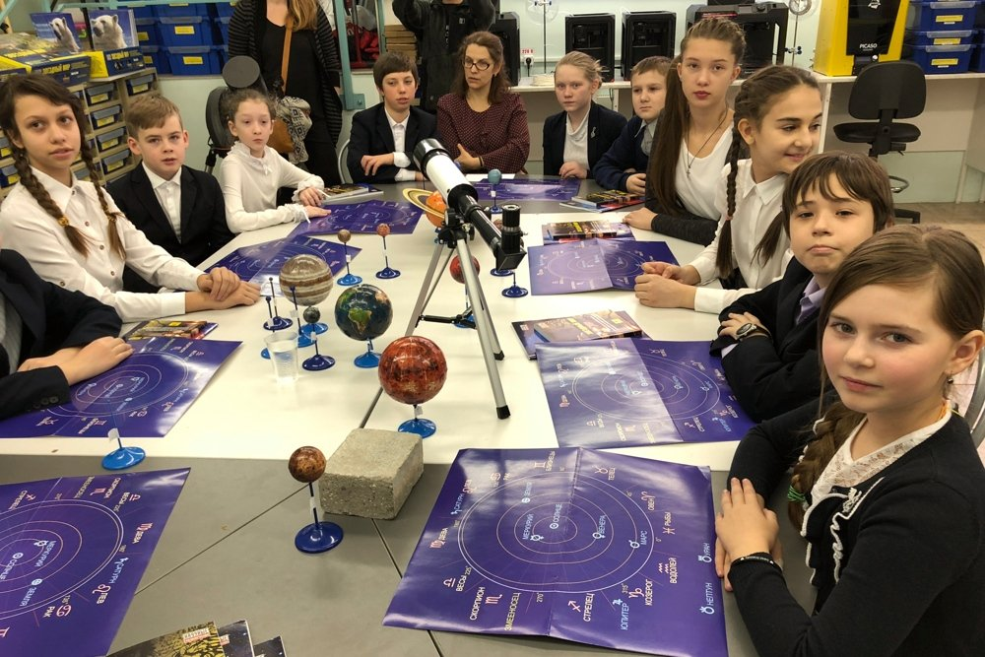
Инновационные формы проведения уроков по астрономии
Урок самостоятельного приобретения знаний

Slide 12
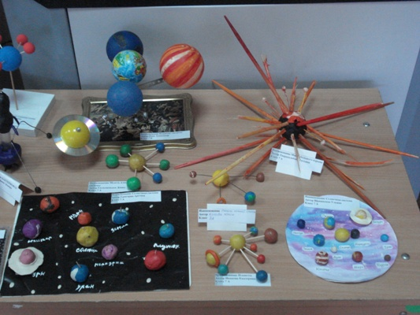
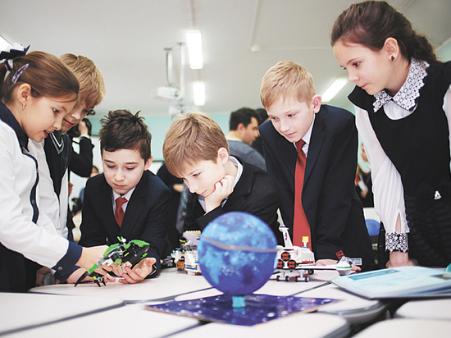
Инновационные формы проведения уроков по астрономии
Урок проектов

Slide 13
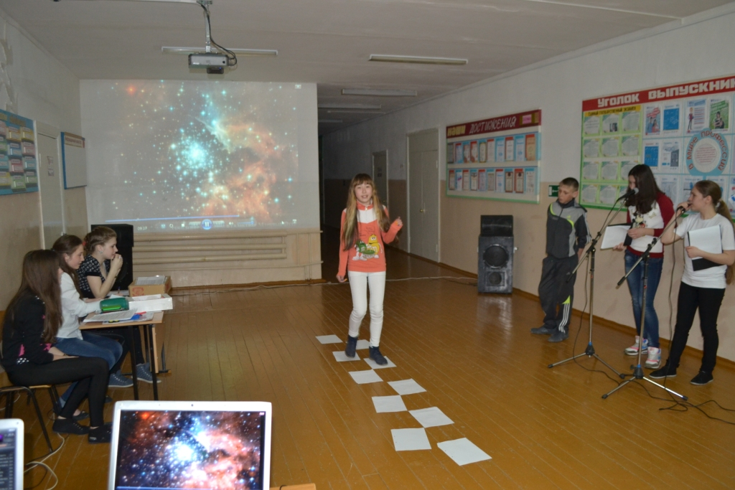
Инновационные формы проведения уроков по астрономии
Урок – игра

Slide 14
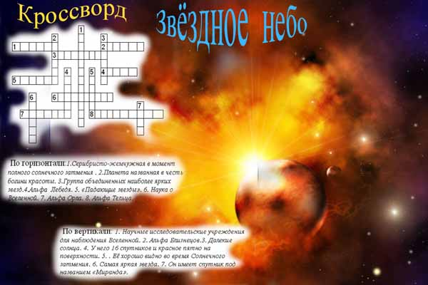
Урок кроссворд
Инновационные формы проведения уроков по астрономии
Урок состоит из следующих компонентов:
Формулирование задач в кроссворде
Практическое составление кроссвордов
Разгадывание заданий
Определение ключевых слов

Slide 15
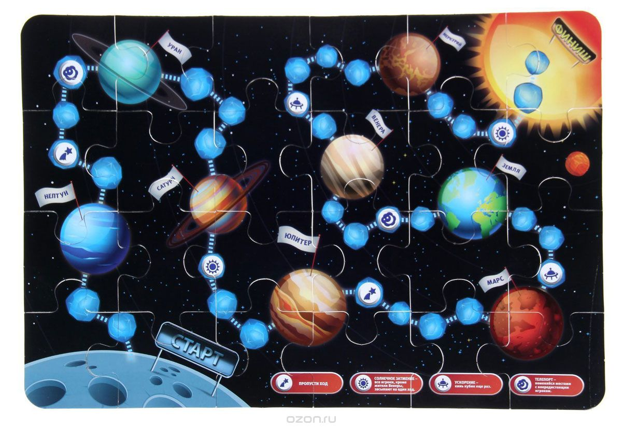
Урок-путешествие
Класс делится экипажи, отправляющиеся в путешествие. Станции на которых останавливаются ученики совпадают с названиями изученных тем, на которых дети должны выполнять задачи:
Найти информацию;
Изыскать примеры;
Отгадать загадку;
Выполнить практическую работу.
Итог работы экипажей, прибывающих в пункт назначения делает жюри или учитель.

Slide 16
Выводы:
Инновационные формы проведения уроков дают возможность не только поднять интерес учащихся к изучаемому предмету, но и развивать их творческую самостоятельность, обучать работе с различными источниками знаний.

Slide 17
Спасибо за внимание

